Slide 1



Slide 2

Dueto
Noite Inesquecível
Hilda Persiani (In Memoriam)
Noite Inolvidável
José Ernesto Ferraresso
Luzia
01-11-2017

Slide 3
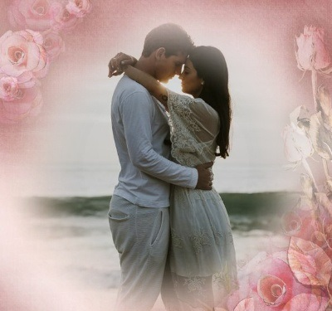
Noite Inesquecível

Slide 4
Inda guardo na lembrança aquela noite
de festa e alegria para o meu coração,
seu olhar cortou o meu como um açoite,
ou será que tudo foi apenas ilusão...

Slide 5
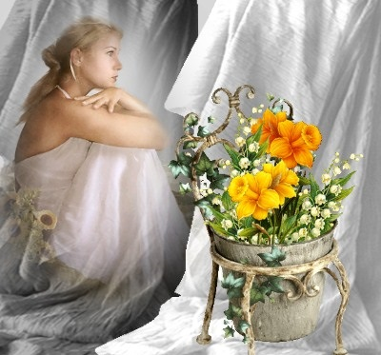

Slide 6
Será o vinho, ou o aroma da Primavera,
doce como um favo de mel, delicioso,
perfumado como a rosa da quimera,
ou foi apenas um amor caprichoso?

Slide 7


Slide 8
Diante de mim, seus olhos surgiram,
fitaram-me insistentes, com ternura
e os seus olhos os meus iluminaram,

Slide 9
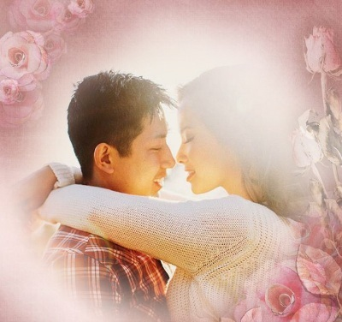

Slide 10
Mas a realidade deu lugar à amargura
e o encanto não passou de alacridade,
meu coração hoje vive da saudade!

Slide 11
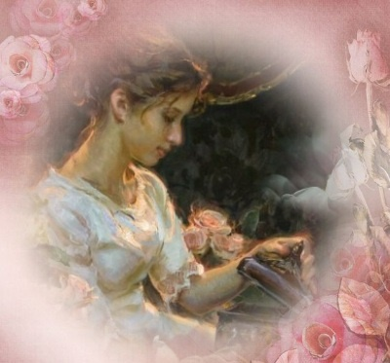
Hilda Persiani

Slide 12

Noite Inolvidável

Slide 13
Recordo daquele instante noturno,
de euforia e contentamento.
Teu olhar estava taciturno
e a melancolia fluía no momento.

Slide 14


Slide 15
Sorvia uma bebida estonteante,
talvez seca ou doce, mas saborosa.
Aquele sabor me trouxe bastante,
paixão e uma proposta indecorosa.

Slide 16
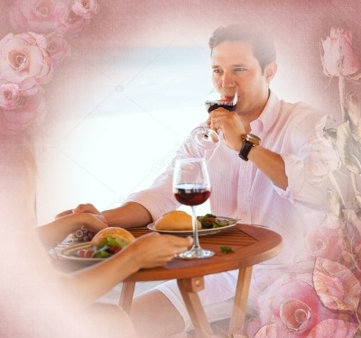

Slide 17
De repente, teu jeito me seduziu,
encontrei um gesto de delicadeza
e um momento de atenção que surgiu.

Slide 18
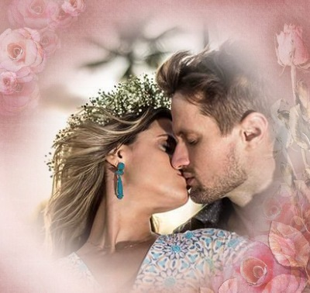

Slide 19
Na verdade, não sabia se era real,
sua conquista não me parecia verdadeira,
portanto, não sei se para você serei leal.

Slide 20
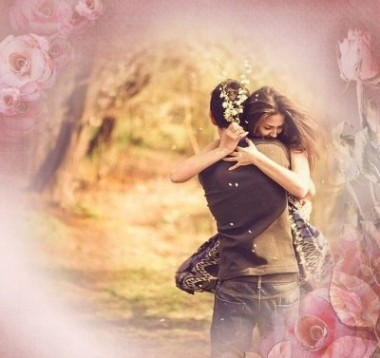
José Ernesto Ferraresso

Slide 21
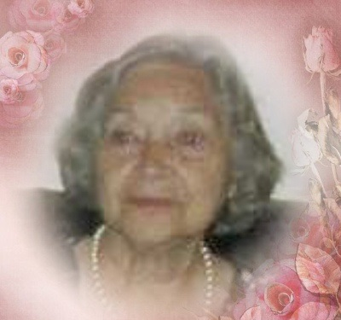
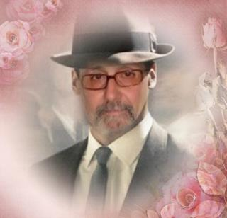
Poetas
Hilda Persiani (In Memoriam)
Curitiba – PR –
Brasil
25/09/2015
José Ernesto Ferraresso
Serra Negra - SP-
Brasil
01/11/2017

Slide 22



Formatação e Criação: Luzia Gabriele
E-mail: luziagabriele@hotmail.com
Textos: Hilda Persiani e José Ernesto Ferraresso
Imagens: Internet e Arquivo Pessoal
Música: Anthony Ventura e Orquestra - La Golondrina e I'll Be Home
http://www.slideshare.net/luziagabriele
https://www.youtube.com/channel/UCAdCeCGHGTxtxQskjl4zkow
Data : 14 de Novembro de 2017

